Slide 1
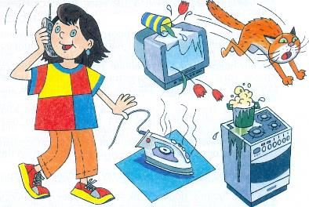
и

Slide 2
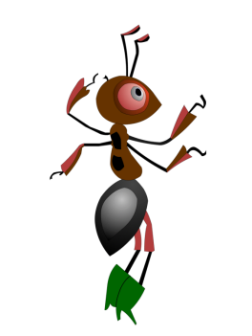
Отгадайте загадки:
Смотрите: мы раскрыли пасть,
В неё бумагу можно класть.
Бумага в нашей пасти
Разделится на части.
Если хорошо заточен,
Всё легко он режет очень –
Хлеб, картошку,
свёклу, мясо,
Рыбу, яблоки и масло.

Slide 3
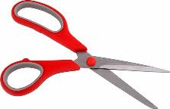
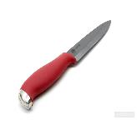
Отгадайте загадки:
Смотрите: мы раскрыли пасть,
В неё бумагу можно класть.
Бумага в нашей пасти
Разделится на части.
Если хорошо заточен,
Всё легко он режет очень –
Хлеб, картошку,
свёклу, мясо,
Рыбу, яблоки и масло.
ножницы
нож

Slide 4
Отгадайте загадки:
Маленького роста я,
Тонкая да острая.
Носом путь себе ищу,
За собою хвост тащу.
Бьют Ермилку по затылку,
Ну а он не плачет,
Только носик прячет.

Slide 5
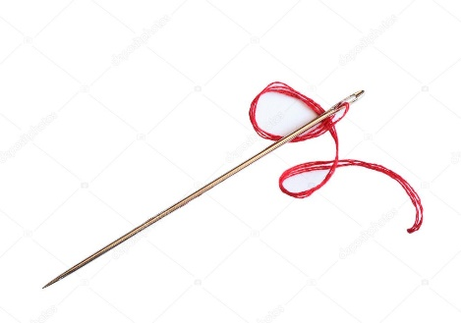
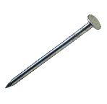
Отгадайте загадки:
Маленького роста я,
Тонкая да острая.
Носом путь себе ищу,
За собою хвост тащу.
Бьют Ермилку по затылку,
Ну а он не плачет,
Только носик прячет.
игла
гвоздь

Slide 6
Ребята!
Про какие предметы были данные загадки?

Slide 7
Ребята!
Про какие предметы были данные загадки?
острые
колющие
режущие
Чем опасны эти предметы? Как нужно с ними обращаться?
Помни!
Дом в порядке содержи:
Вилки, ножницы, ножи,
И иголки, и булавки
Ты на место положи.

Slide 8
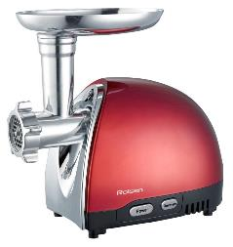
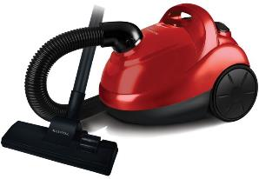
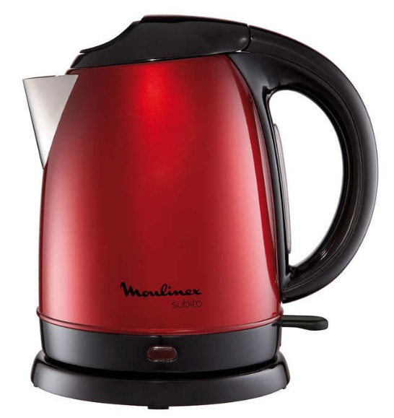
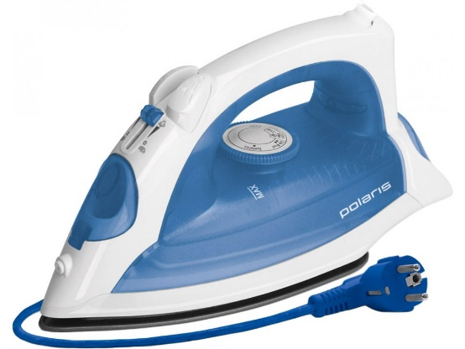
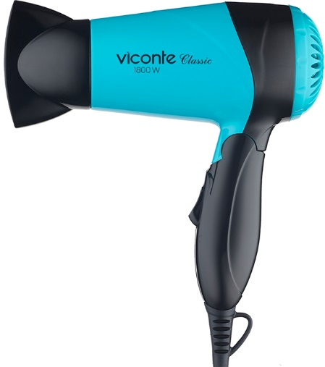
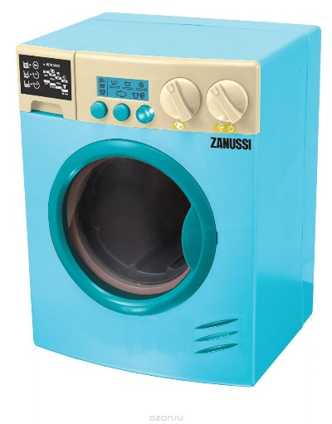
Назовите одним словом.

Slide 9
Назовите одним словом.
Электроприборы

Slide 10
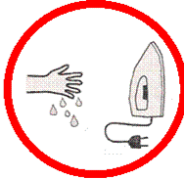
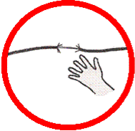
Вспомните правила.

Slide 11
Вспомните правила.
Не берись за электроприборы мокрыми руками !
Не прикасайся к оголённым проводам!
Не выключай вилку из розетки, дёргая за шнур.
Придумайте ещё 2-3 свои правила
обращения с электроприборами.

Slide 12
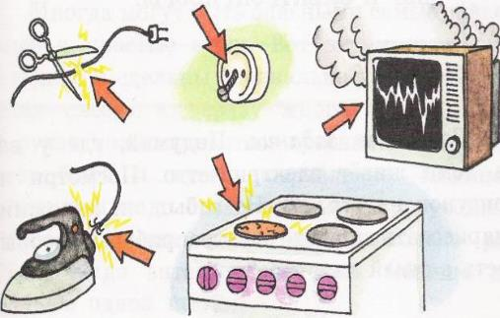
Помните!
Электроприборы могут ударить током или стать причиной пожара.
Уходя из дома и даже из комнаты, обязательно выключайте электроприборы.

Slide 13
Отгадайте загадку:
Четыре синих солнца
У бабушки на кухне,
Четыре синих солнца
Горели и потухли.
Поспели щи, шипят блины.
До завтра солнца не нужны.

Slide 14
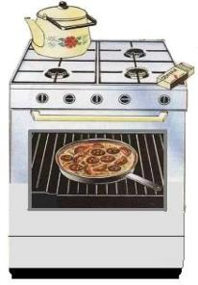
Отгадайте загадку:
Четыре синих солнца
У бабушки на кухне,
Четыре синих солнца
Горели и потухли.
Поспели щи, шипят блины.
До завтра солнца не нужны.
газовая плита

Slide 15
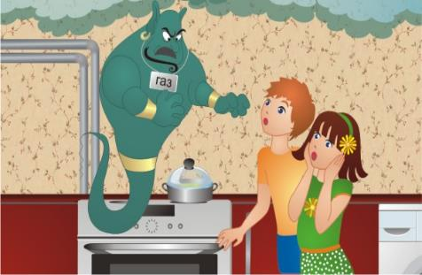
Газ может быть очень опасным.
Газом можно отравиться.
Газ может стать причиной пожара.
Скопившись на кухне, газ может взорваться.

Slide 16
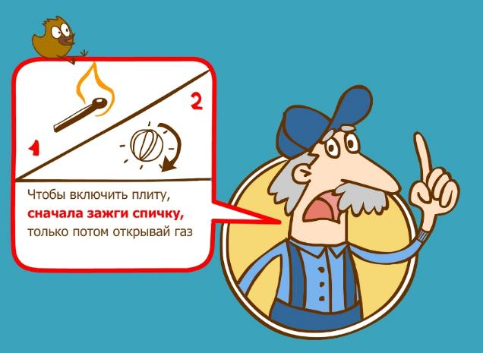
Правила обращения с газовой плитой.

Slide 17
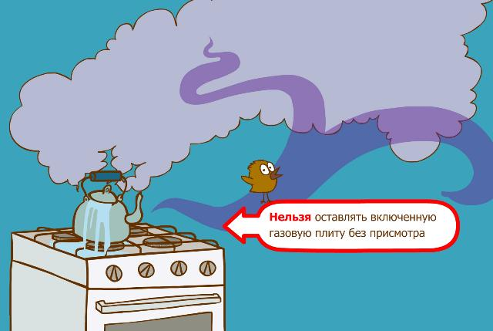
Правила обращения с газовой плитой.

Slide 18
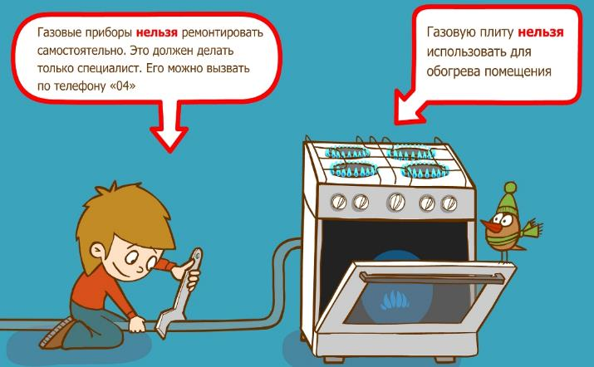
Правила обращения с газовой плитой.

Slide 19
Правила обращения с газовой плитой.

Slide 20
Помните!
При запахе газа в квартире НЕЛЬЗЯ

Slide 21
Помните!
При запахе газа в квартире НЕОБХОДИМО
1. Сообщить взрослым.
2. Если взрослых нет дома, выключи конфорки, перекрой газовый кран.
3. Не включай свет и электроприборы.
Не зажигай спички и свечи.
4. Открой окно на кухне, окно
в комнате и балконную дверь.

Slide 22
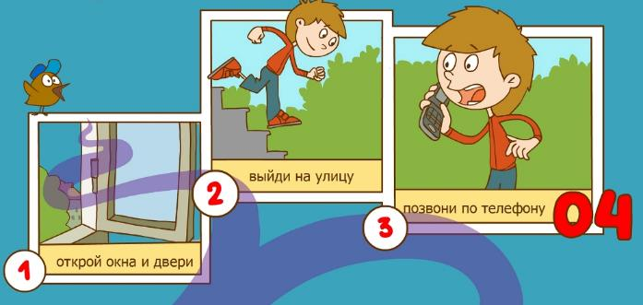
При запахе газа!

Slide 23
Помните!
Выключай в квартире газ –
За газом нужен глаз да глаз.
Запах чувствуя в квартире
Звоните срочно 04.

Slide 24
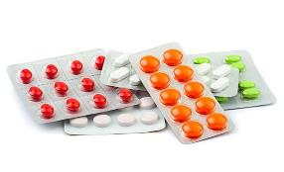
Помните!
Если не больны вы,
В таблетках – только вред!
Глотать их без причины
Нужды, поверьте, нет!
Ведь отравиться можно
И даже умереть!
Так будьте осторожней –
Зачем же вам болеть?

Slide 25
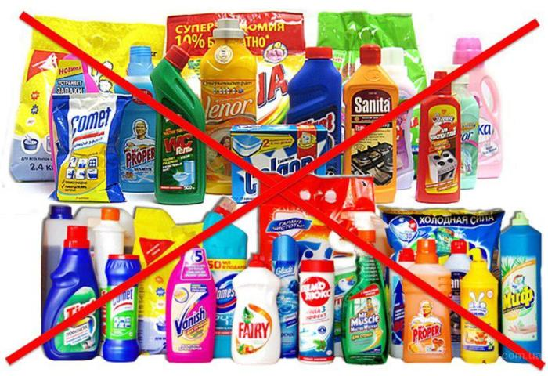
Помните!
Химикаты- это яд,
И не только для ребят.
Аккуратней надо быть,
Чтоб себя не отравить

Slide 26
Отгадайте загадку:
Я из дома на порог
Лишь один шагнул шажок,
Дверь закрылась за спиной
Нет пути передо мной.
Я и дома - и не дома,
Между небом и землей,
Отгадайте-ка, друзья,
Где же я?

Slide 27
Отгадайте загадку:
Я из дома на порог
Лишь один шагнул шажок,
Дверь закрылась за спиной
Нет пути передо мной.
Я и дома - и не дома,
Между небом и землей,
Отгадайте-ка, друзья,
Где же я?
на балконе

Slide 28
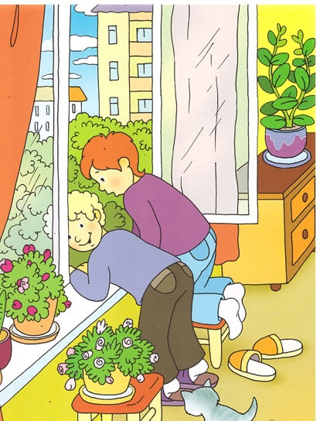
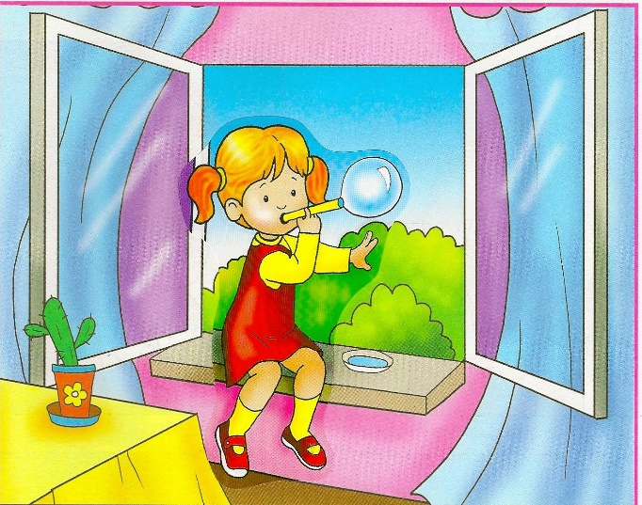
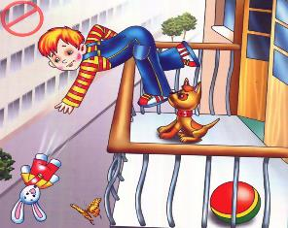
Вспомните правила.
Клик мышкой
на рисунок
Не свешивайся с балкона !
Не выглядывай в открытое окно !
Не сиди на подоконнике!

Slide 29
Домашние опасности.
Острые, колющие
и режущие предметы
Лекарства и
бытовая химия
Газ
Окно и балкон
Электроприборы

Slide 31
Рамка Опасности Утюг Фен Мясорубка
Пылесос Стиральная машина Чайник Знаки
Электроприборы Газовая плита Газ Газ
Правила обращения с газовой плитой: 1 2 3
Запах газа: 1 2 3
Лекарства Химикаты Балкон
Окно Подоконник Балкон
Поурочные разработки по курсу
«Окружающий мир» Т.Н.Максимова
для 2 класса
Отрисовки муравья и черепахи авторские

